Slide 1

Název: Rozlišování kombinatorických skupin
Autor: Mgr. Pavel Poláček
Název SŠ: VOŠ, SPŠ automobilní a technická
Tem. oblast: Matematika
Ročník: Třetí
Číslo projektu: CZ.1.07/1.5.00/34.0504
Datum vzniku: 20.6.2013

Slide 2
Anotace
Účelem materiálu je naučit rozpoznávat situace v kombinatorice podle jejich typických znaků a zvolit správnou kombinatorickou skupinu. Ke každé skupině je uveden příklad.
Časová náročnost: 45 min.

Slide 3
Kombinatorické skupiny
V předchozích dílech materiálu jsme se seznámili se základními kombinatorickými skupinami. Jsou to variace, permutace a kombinace. Všechny ve dvou verzích: bez opakování a s opakováním.
Nyní si připomeneme vztahy, které platí pro počet všech těchto skupin o k prvcích vybíraných z množiny o n prvcích.

Slide 4
Kombinatorické skupiny
Permutace bez opakování
Variace bez opakování
Kombinace bez opakování
Permutace s opakováním
Variace s opakováním
Kombinace s opakováním
Následující tabulka a rozhodovací strom udávají, kdy kterou skupinu použít.

Slide 5
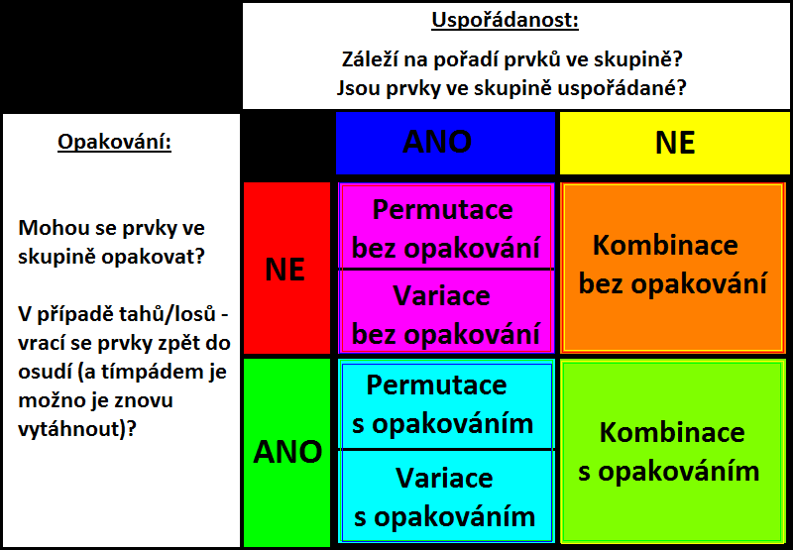

Slide 6
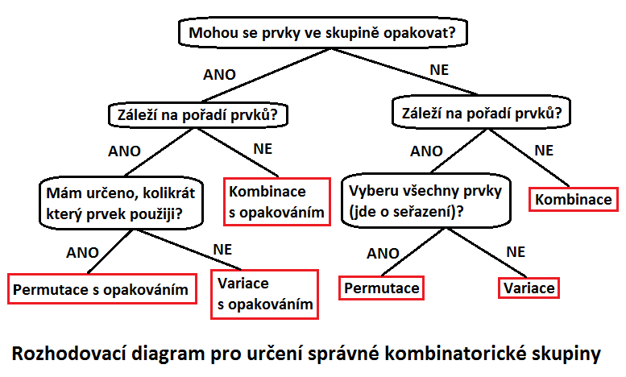

Slide 7
Permutace a variace bez opakování – příklady použití
Př 1. Kolika různými způsoby lze seřadit šestičlenné družstvo vojáků? Př 2. K dispozici máme písmena A, B, C, D, E, F. Kolik různých čtyřmístných kódů (slov) lze z těchto písmen sestavit, nesmějí-li se písmena v kódu opakovat (tj. jedno písmeno nesmí být v kódu vícekrát)?

Slide 8
Kombinace bez opakování – příklad použití
Př 1. V osudí je 5 modrých a 4 červené míčky. Poslepu táhneme 3 míčky. a) Kolik různých takových tahů lze provést? b) Kolik z těchto tahů obsahuje pouze červené nebo pouze modré míčky? c) Kolik tahů obsahuje alepsoň 2 červené míčky? Později se dozvíme, co to je v matematice pravděpodobnost a jak ji určit. Pak se vrátíme k tomuto příkladu a určíme pravděpodobnost, že při tahu nastane situace z b) a c).

Slide 9
Permutace a variace s opakováním – příklady použití
Př 1. Kolik slov o čtyřech znacích lze teoreticky sestavit pomocí Morseovy abecedy (2 znaky: tečka, čárka), chceme-li, aby ve slově byly 3 tečky a jedna čárka? Uvažujte libovolná slova daných vlastností, ne jen ta běžně známá, která jsou použita pro písmena. Př 2. Hážu třemi různými hracími kostkami (modrá, červená, zelená). Kolik různých výsledků mohu při dostatečné trpělivosti zaznamenat?

Slide 10
Kombinace s opakováním – příklad použití
Př 1. V počítačové hře jste kouzelník a kouzla sesíláte tak, že kombinujete tři ze základních elementů (voda, vzduch, oheň, země). Jeden element může být v kouzlu obsažen vícekrát, přičemž nezáleží na jejich pořadí. Například -oheň, vzduch, oheň- je stejné jako -oheň, oheň, vzduch-. Kolik různých kouzel lze ve hře nakombinovat?

Slide 11
Závěr
Jako samostatnou práci/domácí úkol vyřešte všechny výše uvedené příklady. Veškeré potřebné informace naleznete v tomto materiálu.
Tento materiál je pouze přehledový. Podrobnější vysvětlení všech pojmů naleznete v minulých dílech materiálu o kombinatorice.
Zdroj obrázků: vlastní tvorba.

